Slide 1

2장
2장

Slide 2
2장
2.1 호출 스택, 이벤트 루프
2.2 ES2015+ 문법
2.3 프런트엔드 자바스크립트

Slide 3
2.1 호출 스택, 이벤트 루프

Slide 4
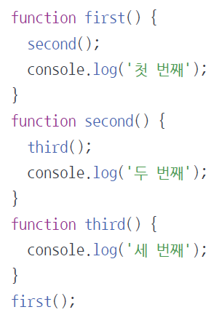
1. 호출 스택
2.1 호출 스택, 이벤트 루프
위 코드의 순서 예측해보기
세 번째 -> 두 번째 -> 첫 번째
쉽게 파악하는 방법: 호출 스택 그리기

Slide 5
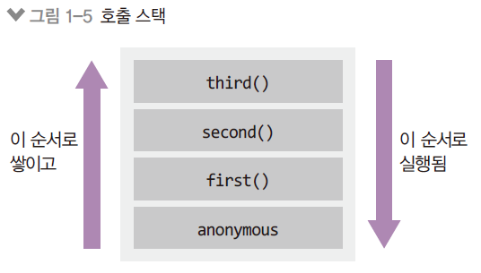
1. 호출 스택
2.1 호출 스택, 이벤트 루프
호출 스택(함수의 호출, 자료구조의 스택)
Anonymous은 가상의 전역 컨텍스트(항상 있다고 생각하는게 좋음)
함수 호출 순서대로 쌓이고, 역순으로 실행됨
함수 실행이 완료되면 스택에서 빠짐
LIFO 구조라서 스택이라고 불림

Slide 6
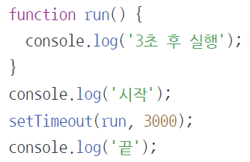
1. 호출 스택
2.1 호출 스택, 이벤트 루프
위 코드의 순서 예측해보기
시작 -> 끝 -> 3초 후 실행
호출 스택만으로는 설명이 안 됨(run은 호출 안 했는데?)
호출 스택 + 이벤트 루프로 설명할 수 있음

Slide 7
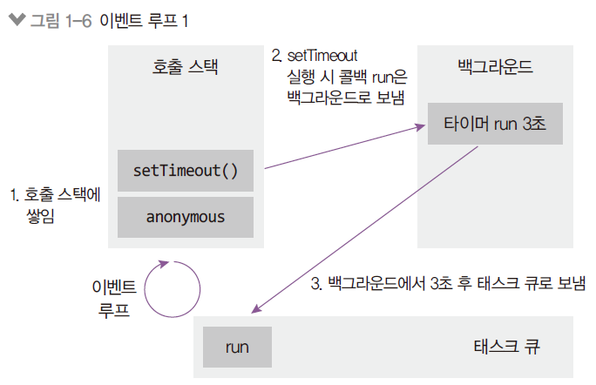
2. 이벤트 루프
2.1 호출 스택, 이벤트 루프
이벤트루프 구조
이벤트 루프: 이벤트 발생(setTimeout 등) 시 호출할 콜백 함수들(위의 예제에서는 run)을 관리하고, 호출할 순서를 결정하는 역할
태스크 큐: 이벤트 발생 후 호출되어야 할 콜백 함수들이 순서대로 기다리는 공간
백그라운드: 타이머나 I/O 작업 콜백, 이벤트 리스너들이 대기하는 공간. 여러 작업이 동시에 실행될 수 있음

Slide 8
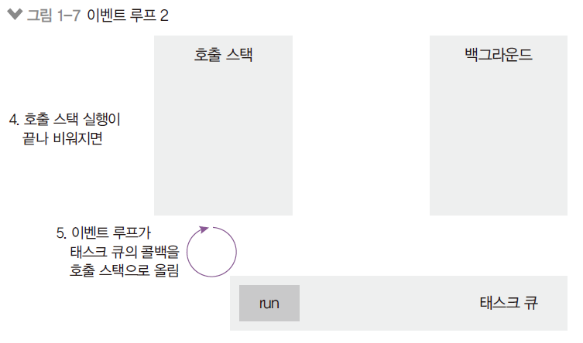
2. 이벤트 루프
2.1 호출 스택, 이벤트 루프
예제 코드에서 setTimeout이 호출될 때 콜백 함수 run은 백그라운드로
백그라운드에서 3초를 보냄
3초가 다 지난 후 백그라운드에서 태스크 큐로 보내짐

Slide 9
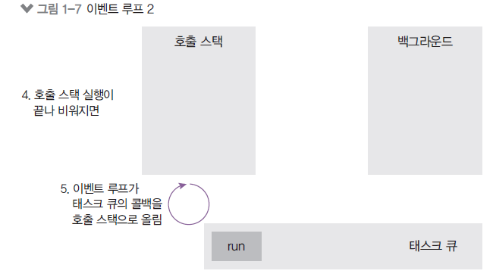
2. 이벤트 루프
2.1 호출 스택, 이벤트 루프
setTimeout과 anonymous가 실행 완료된 후 호출 스택이 완전히 비워지면,
이벤트 루프가 태스크 큐의 콜백을 호출 스택으로 올림
호출 스택이 비워져야만 올림
호출 스택에 함수가 많이 차 있으면 그것들을 처리하느라 3초가 지난 후에도 run 함수가 태스크 큐에서 대기하게 됨 -> 타이머가 정확하지 않을 수 있는 이유

Slide 10
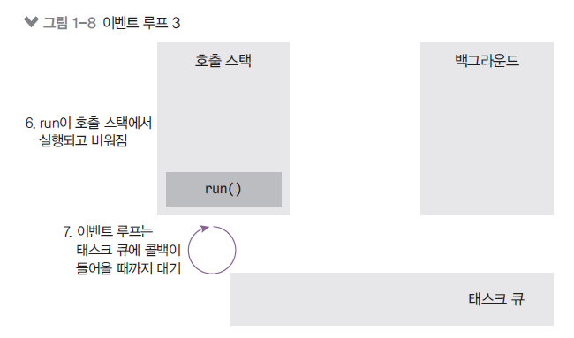
2. 이벤트 루프
2.1 호출 스택, 이벤트 루프
run이 호출 스택에서 실행되고, 완료 후 호출 스택에서 나감
이벤트 루프는 태스크 큐에 다음 함수가 들어올 때까지 계속 대기
태스크 큐는 실제로 여러 개고, 태스크 큐들과 함수들 간의 순서를 이벤트 루프가 결정함

Slide 11
2.2 ES2015+

Slide 12
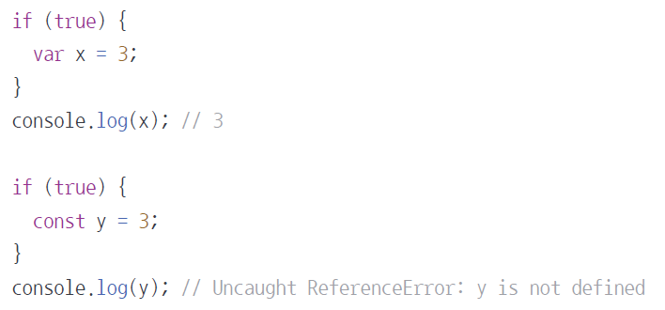
1. const, let
2.2 ES2015+
ES2015 이전에는 var로 변수를 선언
ES2015부터는 const와 let이 대체
가장 큰 차이점: 블록 스코프(var은 함수 스코프)
기존: 함수 스코프(function() {}이 스코프의 기준점)
다른 언어와는 달리 if나 for, while은 영향을 미치지 못함
const와 let은 함수 및 블록({})에도 별도의 스코프를 가짐

Slide 13
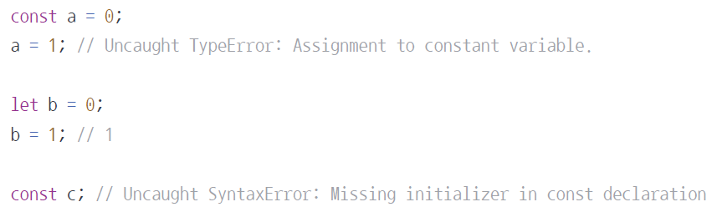
1. const, let
2.2 ES2015+
const는 상수
상수에 할당한 값은 다른 값으로 변경 불가
변경하고자 할 때는 let으로 변수 선언
상수 선언 시부터 초기화가 필요함
초기화를 하지 않고 선언하면 에러

Slide 14
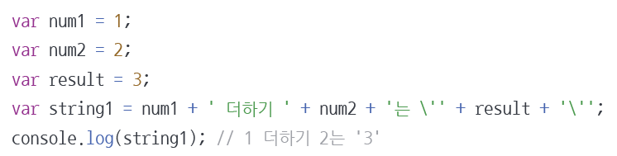
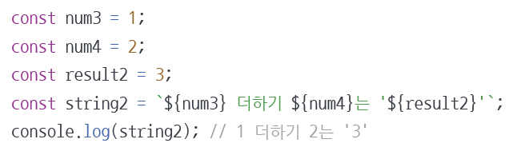
2. 템플릿 문자열
2.2 ES2015+
문자열을 합칠 때 + 기호때문에 지저분함
ES2015부터는 ` (백틱) 사용 가능
백틱 문자열 안에 ${변수} 처럼 사용

Slide 15
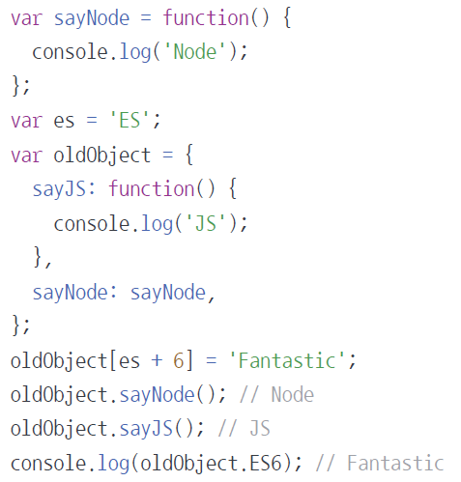
3. 객체 리터럴
2.2 ES2015+
ES5 시절의 객체 표현 방법
속성 표현 방식에 주목

Slide 16
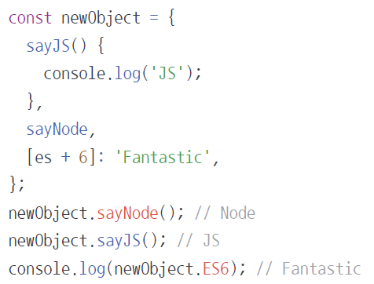
3. 객체 리터럴
2.2 ES2015+
훨씬 간결한 문법으로 객체 리터럴 표현 가능
객체의 메서드에 :function을 붙이지 않아도 됨
{ sayNode: sayNode }와 같은 것을 { sayNode }로 축약 가능
[변수 + 값] 등으로 동적 속성명을 객체 속성 명으로 사용 가능

Slide 17
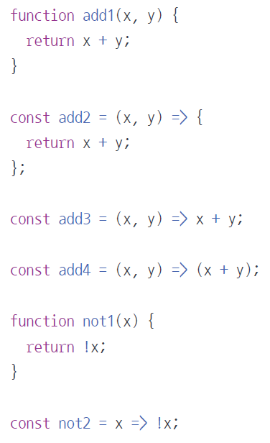
4. 화살표 함수
2.2 ES2015+
add1, add2, add3, add4는 같은 기능을 하는 함수
add2: add1을 화살표 함수로 나타낼 수 있음
add3: 함수의 본문이 return만 있는 경우 return 생략
add4: return이 생략된 함수의 본문을 소괄호로 감싸줄 수 있음
not1과 not2도 같은 기능을 함(매개변수 하나일 때 괄호 생략)

Slide 18
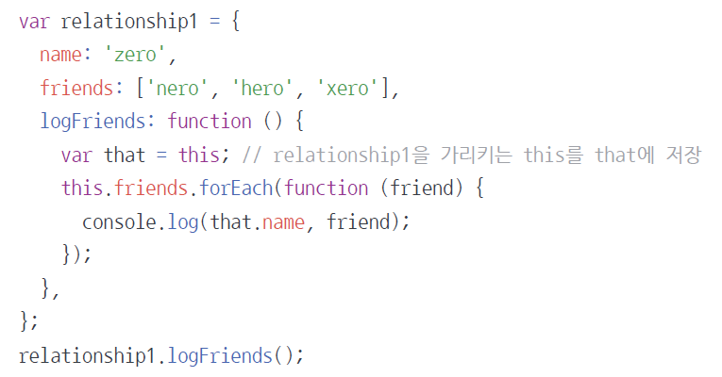
4. 화살표 함수
2.2 ES2015+
화살표 함수가 기존 function() {}을 대체하는 건 아님(this가 달라짐)
logFriends 메서드의 this 값에 주목
forEach의 function의 this와 logFriends의 this는 다름
that이라는 중간 변수를 이용해서 logFriends의 this를 전달

Slide 19
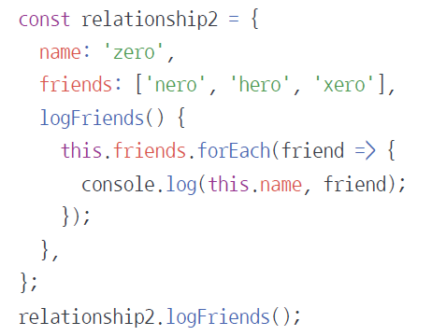
4. 화살표 함수
2.2 ES2015+
forEach의 인자로 화살표 함수가 들어간 것에 주목
forEach의 화살표함수의 this와 logFriends의 this가 같아짐
화살표 함수는 자신을 포함하는 함수의 this를 물려받음
물려받고 싶지 않을 때: function() {}을 사용

Slide 20
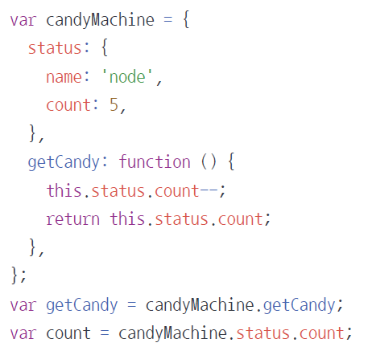
5. 구조분해 할당
2.2 ES2015+
var getCandy와 var count에 주목
candyMachine부터 시작해서 속성을 찾아 들어가야 함

Slide 21
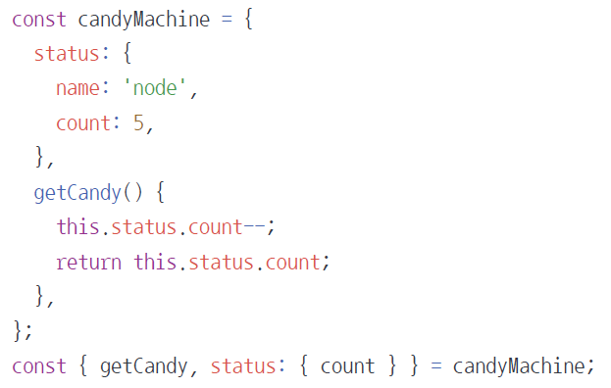
5. 구조분해 할당
2.2 ES2015+
const { 변수 } = 객체;로 객체 안의 속성을 변수명으로 사용 가능
단, getCandy()를 실행했을 때 결과가 candyMachine.getCandy()와는 달라지므로 주의
count처럼 속성 안의 속성도 변수명으로 사용 가능

Slide 22
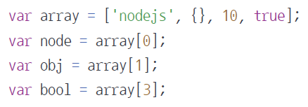

5. 구조분해 할당
2.2 ES2015+
배열도 구조분해 할당 가능
const [변수] = 배열; 형식
각 배열 인덱스와 변수가 대응됨
node는 array[0], obj = array[1], bool = array[3]

Slide 23
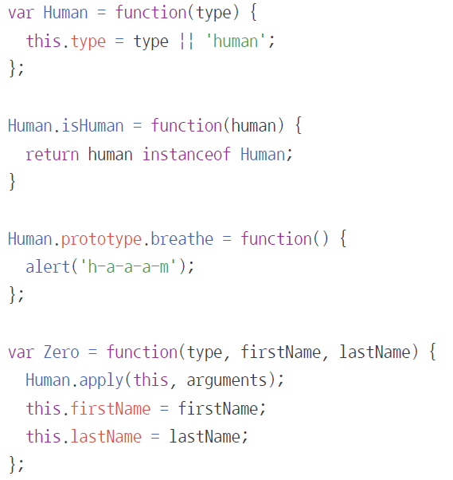
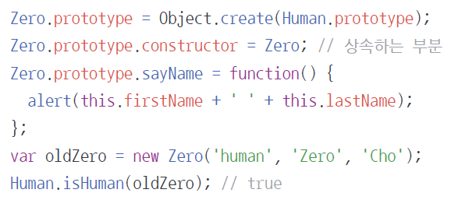
6. 클래스
2.2 ES2015+
프로토타입 문법을 깔끔하게 작성할 수 있는 Class 문법 도입
Constructor(생성자), Extends(상속) 등을 깔끔하게 처리할 수 있음
코드가 그룹화되어 가독성이 향상됨.

Slide 24
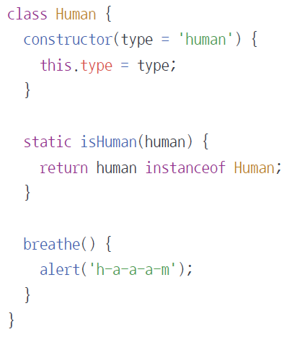
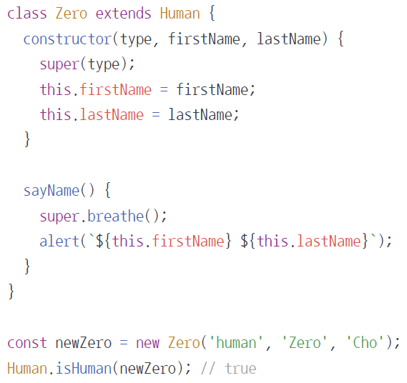
6. 클래스
2.2 ES2015+
전반적으로 코드 구성이 깔끔해짐
Class 내부에 관련된 코드들이 묶임
Super로 부모 Class 호출
Static 키워드로 클래스 메서드 생성

Slide 25
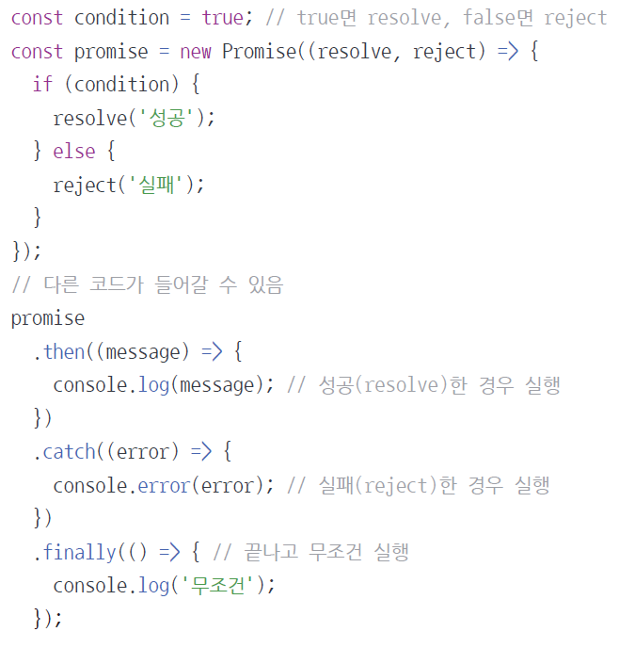
7. 프로미스
2.2 ES2015+
콜백 헬이라고 불리는 지저분한 자바스크립트 코드의 해결책
프로미스: 내용이 실행은 되었지만 결과를 아직 반환하지 않은 객체
Then을 붙이면 결과를 반환함
실행이 완료되지 않았으면 완료된 후에
Then 내부 함수가 실행됨
Resolve(성공리턴값) -> then으로 연결
Reject(실패리턴값) -> catch로 연결
Finally 부분은 무조건 실행됨

Slide 26
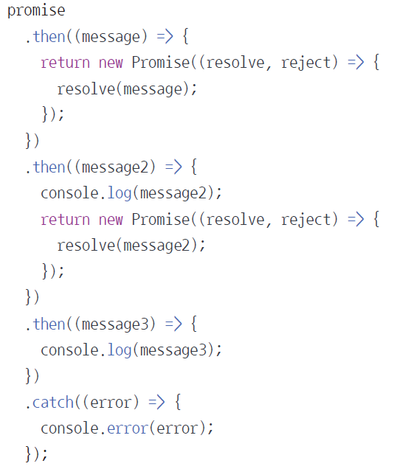
7. 프로미스
2.2 ES2015+
프로미스의 then 연달아 사용 가능(프로미스 체이닝)
then 안에서 return한 값이 다음 then으로 넘어감
return 값이 프로미스면 resolve 후 넘어감
에러가 난 경우 바로 catch로 이동
에러는 catch에서 한 번에 처리

Slide 27
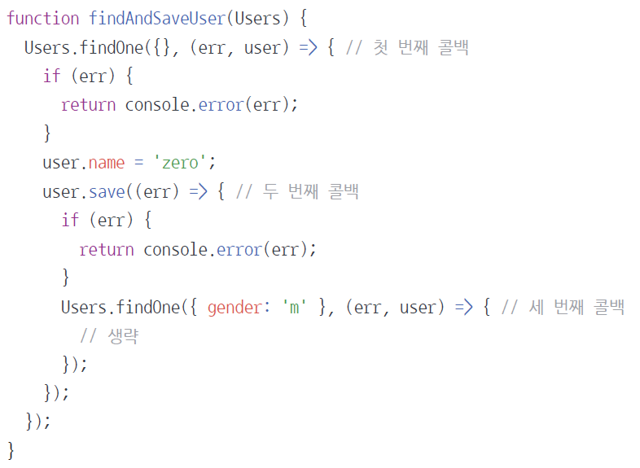
7. 프로미스
2.2 ES2015+
콜백 패턴(3중첩)을 프로미스로 바꾸는 예제

Slide 28
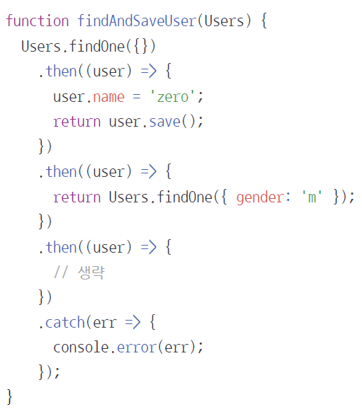
7. 프로미스
2.2 ES2015+
findOne, save 메서드가 프로미스를 지원한다고 가정
지원하지 않는 경우 프로미스 사용법은 3장에 나옴

Slide 29
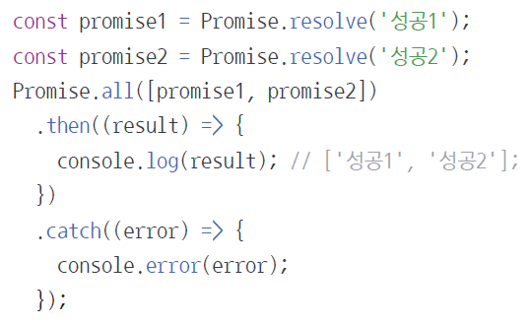
7. 프로미스
2.2 ES2015+
Promise.resolve(성공리턴값): 바로 resolve하는 프로미스
Promise.reject(실패리턴값): 바로 reject하는 프로미스
Promise.all(배열): 여러 개의 프로미스를 동시에 실행
하나라도 실패하면 catch로 감
allSettled로 실패한 것만 추려낼 수 있음

Slide 30
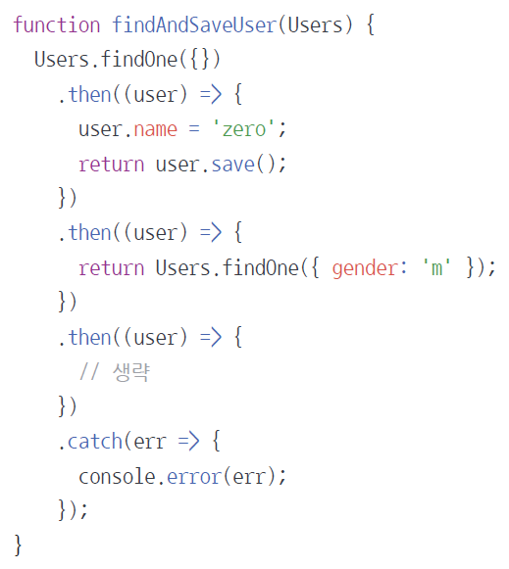
8. async/await
2.2 ES2015+
이전 챕터의 프로미스 패턴 코드
Async/await으로 한 번 더 축약 가능

Slide 31
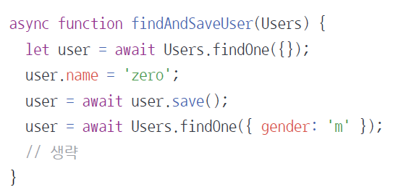
8. async/await
2.2 ES2015+
async function의 도입
변수 = await 프로미스;인 경우 프로미스가 resolve된 값이 변수에 저장
변수 await 값;인 경우 그 값이 변수에 저장

Slide 32
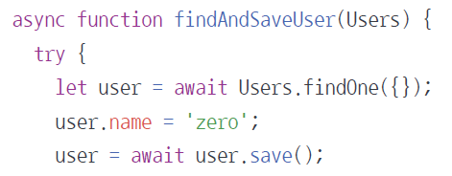
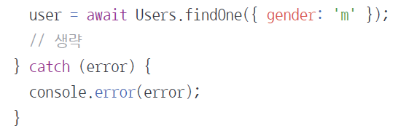
8. async/await
2.2 ES2015+
에러 처리를 위해 try catch로 감싸주어야 함
각각의 프로미스 에러 처리를 위해서는 각각을 try catch로 감싸주어야 함

Slide 33
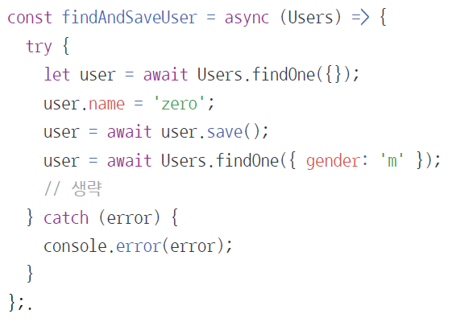
8. async/await
2.2 ES2015+
화살표 함수도 async/await 가능

Slide 34
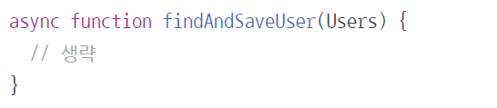
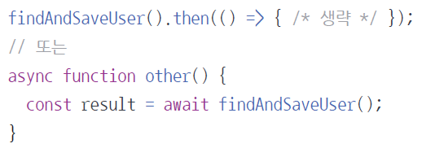
8. async/await
2.2 ES2015+
Async 함수는 항상 promise를 반환(return)
Then이나 await을 붙일 수 있음.

Slide 35
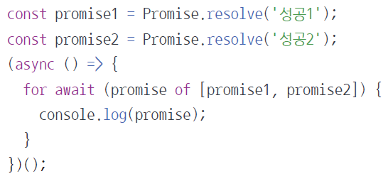
8. for await of
2.2 ES2015+
노드 10부터 지원
for await (변수 of 프로미스배열)
resolve된 프로미스가 변수에 담겨 나옴
await을 사용하기 때문에 async 함수 안에서 해야함

Slide 36
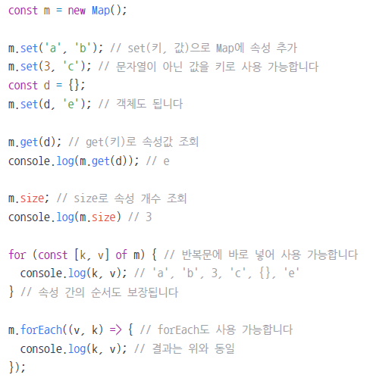
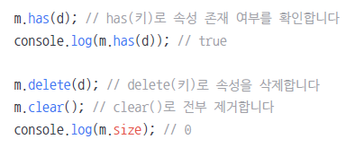
9. Map/Set
2.2 ES2015+
Map은 객체와 유사한 자료구조

Slide 37
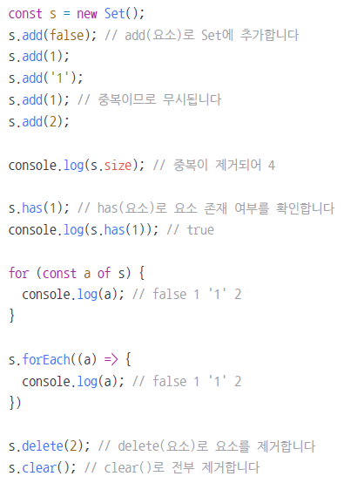
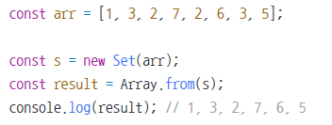
9. Map/Set
2.2 ES2015+
Set은 배열과 유사한 자료구조
기존 배열의 중복을 제거할 때도 사용

Slide 38
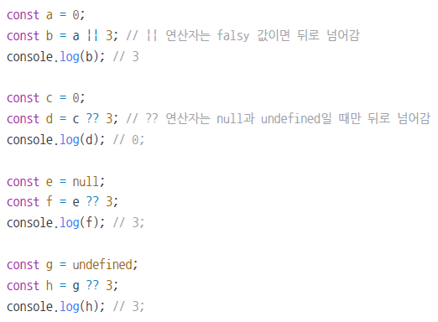
10. 널 병합, 옵셔널 체이닝
2.2 ES2015+
??(널 병합, nullish coalescing) 연산자
|| 대용으로 사용되며, falsy 값 중 null과 undefined만 따로 구분함

Slide 39
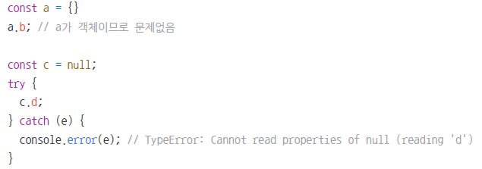
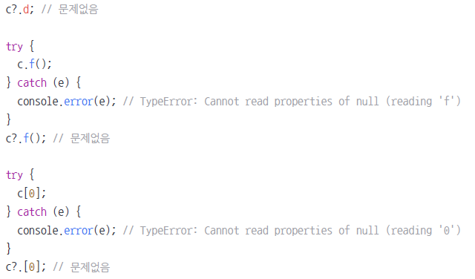
10. 널 병합, 옵셔널 체이닝
2.2 ES2015+
?.(옵셔널 체이닝, optional chaining) 연산자
Null이나 undefined의 속성을 조회하는 경우 에러가 발생하는 것을 막음

Slide 40
2.3 프런트엔드 자바스크립트

Slide 41
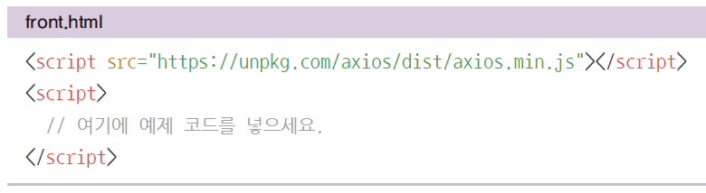
1. AJAX
2.3 프런트엔드 자바스크립트
서버로 요청을 보내는 코드
라이브러리 없이는 브라우저가 지원하는 XMLHttpRequest 객체 이용
AJAX 요청 시 Axios 라이브러리를 사용하는 게 편함.
HTML에 아래 스크립트를 추가하면 사용할 수 있음.

Slide 42
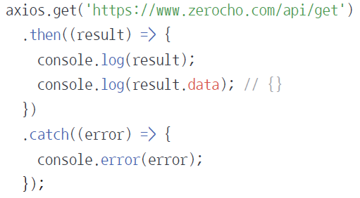
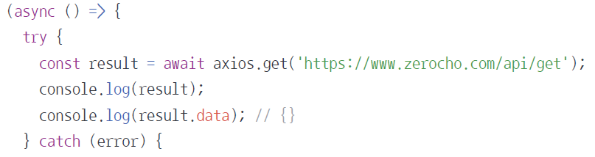
1. AJAX
2.3 프런트엔드 자바스크립트
GET 요청 보내기
axios.get 함수의 인수로 요청을 보낼 주소를 넣으면 됨
프로미스 기반 코드라 async/await 사용 가능.

Slide 43
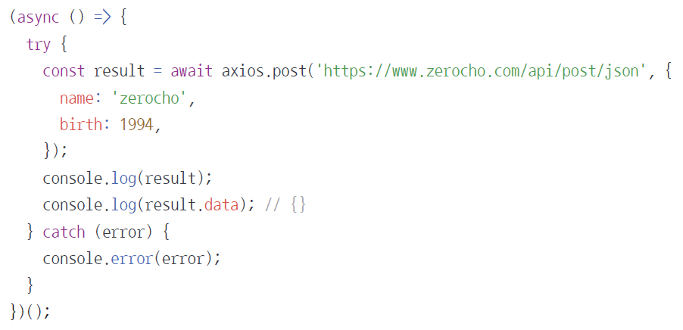
1. AJAX
2.3 프런트엔드 자바스크립트
POST 요청을 하는 코드(데이터를 담아 서버로 보내는 경우)
전체적인 구조는 비슷하나 두 번째 인수로 데이터를 넣어 보냄

Slide 44
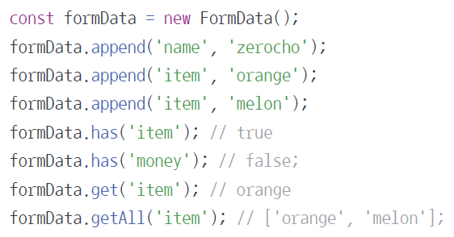
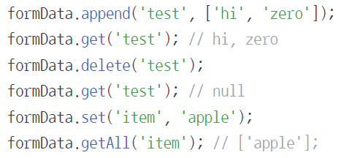
2. FormData
2.3 프런트엔드 자바스크립트
HTML form 태그에 담긴 데이터를 AJAX 요청으로 보내고 싶은 경우
FormData 객체 이용
FormData 메서드
Append로 데이터를 하나씩 추가
Has로 데이터 존재 여부 확인
Get으로 데이터 조회
getAll로 데이터 모두 조회
delete로 데이터 삭제
set으로 데이터 수정

Slide 45
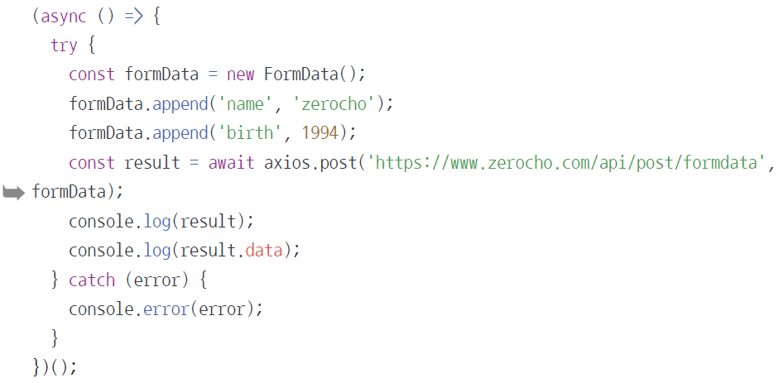
2. FormData
2.3 프런트엔드 자바스크립트
FormData POST 요청으로 보내기
Axios의 data 자리에 formData를 넣어서 보내면 됨

Slide 46

3. encodeURIComponent, decodeURIComponent
2.3 프런트엔드 자바스크립트
가끔 주소창에 한글 입력하면 서버가 처리하지 못하는 경우 발생
encodeURIComponent로 한글 감싸줘서 처리

Slide 47
3. encodeURIComponent, decodeURIComponent
2.3 프런트엔드 자바스크립트
노드를 encodeURIComponent하면 %EB%85%B8%EB%93%9C가 됨
decodeURIComponent로 서버에서 한글 해석

Slide 48

4. data attribute와 dataset
2.3 프런트엔드 자바스크립트
HTML 태그에 데이터를 저장하는 방법
서버의 데이터를 프런트엔드로 내려줄 때 사용
태그 속성으로 data-속성명
자바스크립트에서 태그.dataset.속성명으로 접근 가능
data-user-job -> dataset.userJob
data-id -> dataset.id
반대로 자바스크립트 dataset에 값을 넣으면 data-속성이 생김
dataset.monthSalary = 10000 -> data-month-salary=“10000”

